Slide 1
CHÀO MỪNG CÁC EM ĐẾN VỚI TIẾT HỌC HÔM NAY
TOÁN
6
CHƯƠNG
5
PHÂN SỐ VỚI TỬ SỐ VÀ MẪU SỐ LÀ SỐ NGUYÊN

Slide 2
KHỞI ĐỘNG
Câu hỏi 3: Kết quả của phép tính
a) Số tiền chỉ kết quả kinh doanh của công ty:
. Năm đầu tiên:
. Năm thứ hai:
. Năm thứ ba:
- 20 triệu đồng
0 triệu đồng
Câu hỏi 1: Kết quả của phép tính
17 triệu đồng
b) Số tiền mỗi người thu được trong năm đầu tiên là:
. Năm đầu tiên:
. Năm thứ hai:
. Năm thứ ba:
$$\frac{−20}{3}$$
triệu đồng
0 triệu đồng
$$\frac{17}{3}$$
triệu đồng
;
là các phân số

Slide 3
1) Mở rộng khái niệm phân số
Câu hỏi 3: Kết quả của phép tính
Tổng quát: $\text{Ta} \text{g}\text{ọ}\text{i} \frac{a}{b}$ trong đó a, b $∈Z,b≠0$ là phân số
a là tử số (tử) và b là mẫu số (mẫu)
$$\frac{−5}{−9}$$
Tử: -5
Ví dụ 1 phân số:
Mẫu: -9
$\frac{−5}{−9}$ = (-5) : (-9)

Slide 4
THỰC HÀNH 1
Hãy đọc mỗi phân số dưới đây và cho biết tử số và mẫu số của chúng.
$$\frac{−11}{15}$$
$$\frac{−3}{8}$$
Tử: -11; mẫu: 15
Tử: -3; mẫu: 8

Slide 5
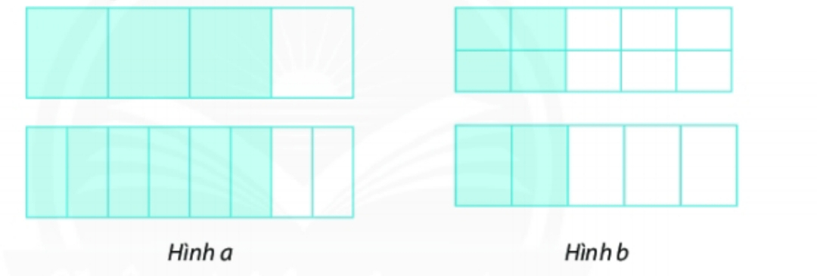
2) Phân số bằng nhau
3 . 8
=
4 . 6
2 . 10
=
4 . 5
(= 24)
(= 20)

Slide 6
2) Phân số bằng nhau
Tổng quát: $\frac{a}{b}=\frac{c}{d} nếu a.d=b.c$
Ví dụ:
$\frac{−12}{−15}=\frac{8}{10}$ vì (-12) . 10 = (-15) . 10 (= -120)
$\frac{9}{8}≠\frac{5}{14}$ vì 9. 14 $≠$ 8 . 5 (126 $≠$ 40)

Slide 7
THỰC HÀNH 2
Các cặp phân số sau đây có bằng nhau hay không? Vì sao?
a) $\frac{−8}{15} và \frac{16}{−30}$
$\frac{−8}{15}=\frac{16}{−30}$ vì (-8) . (-30) = 15 . 16 (= 240)
b) $\frac{7}{15} và \frac{9}{−16}$
$\frac{7}{15}≠\frac{9}{−16}$ vì 7. (-16) $≠$ 9 . 15 (-112 $≠$ 135)

Slide 8
3) Biểu diễn số nguyên ở dạng phân số
Khám phá 2:
Thương của phép chia -6 cho 1 là -6 và cũng viết thành phân số $\frac{−6}{1}$
Nêu ví dụ tương tự.
Tổng quát: Mỗi số nguyên n có thể coi là 1 phân số $\frac{n}{1}$.
$n=\frac{n}{1}$ (n $∈Z)$
Ví dụ: $\frac{−17}{1}=−17;113=\frac{113}{1}$

Slide 9
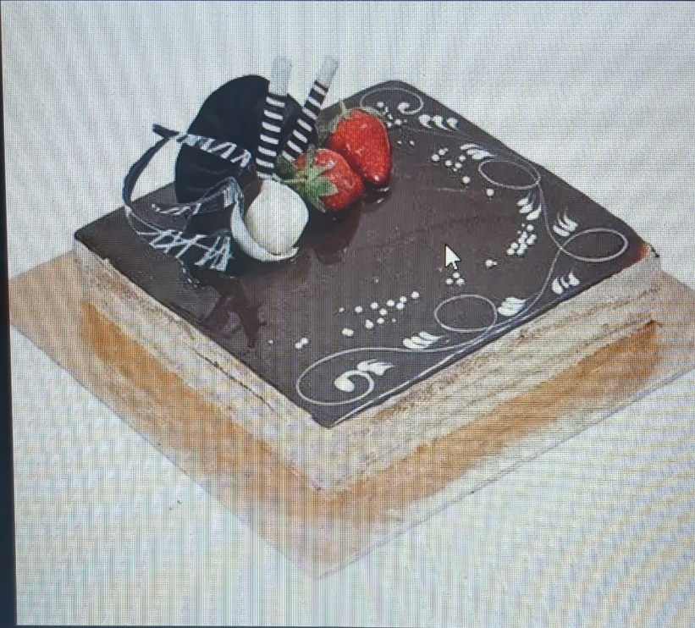
THỰC HÀNH
BT1: Viết phân số biểu thị phần tô màu trong các hình vẽ sau:
BT2: Từ 1 cái bánh hình vuông, làm thế nào để lấy được $\frac{1}{4}$cái bánh hình vuông đó nhanh và chính xác nhất có thể? (Các em vẽ trực tiếp vào hình)

Slide 10
THỰC HÀNH
BT1: Viết phân số biểu thị phần tô màu trong các hình vẽ sau:
$\frac{5}{8}$
$\frac{8}{18}$ hay $\frac{4}{9}$
$\frac{8}{15}$
BT2: Từ 1 cái bánh hình vuông, làm thế nào để lấy được $\frac{1}{4}$cái bánh hình vuông đó nhanh và chính xác nhất có thể? (Các em vẽ trực tiếp vào hình)

Slide 11
CHÚC MỪNG CÁC NHÓM LÀM TỐT

Slide 12
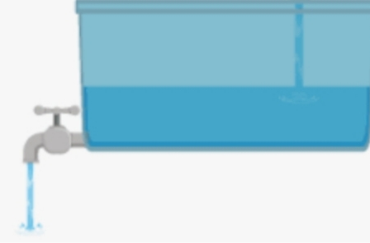
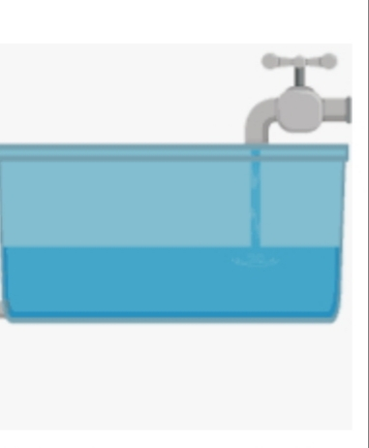
VẬN DỤNG
BT3/9 SGK: Một bể nước có 2 máy bơm để cấp và thoát nước. Nếu bể chưa có nước, máy bơm thứ nhất sẽ bơm đầy bể trong 3 giờ. Nếu bể đầy nước, máy bơm thứ hai sẽ hút hết nước trong bể sau 5 giờ. Dùng phân số có tử là số âm hay số dương thích hợp để biểu thị lượng nước mỗi máy bơm bơm được sau 1 giờ so với lượng nước mà bể chứa được.
-
Lượng nước máy bơm thứ nhất bơm được trong 1 giờ là $\frac{1}{3}$ lượng nước mà bể chứa được.
Lượng nước máy bơm thứ hai bơm được trong 1 giờ là $\frac{−1}{5}$ lượng nước mà bể chứa được.

Slide 13
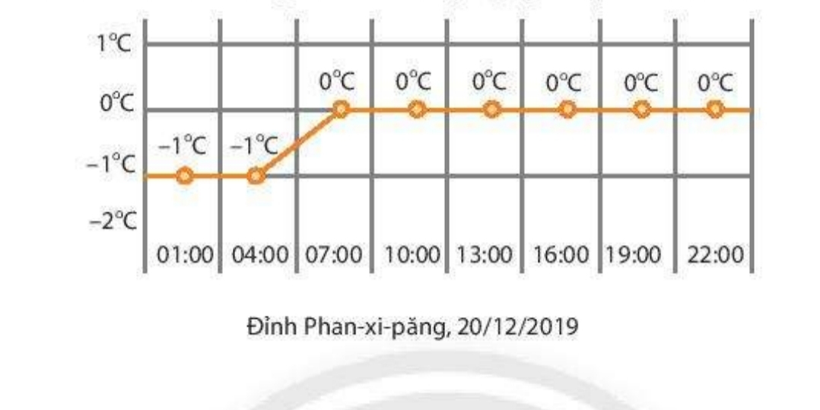
VẬN DỤNG
BT 8/9 SBT: Hình dưới đây cho biết số liệu nhiệt độ ở đỉnh Phan-xi-păng trong ngày 20/12/2019. Theo em, số đo nhiệt độ trung bình trong ngày là phân số nào?
Theo em, số đo nhiệt độ trung bình trong ngày là phân số:
-
a) $\frac{−1}{2}$ (⁰C)
b) $\frac{−2}{8}$ (⁰C)
c) $\frac{−2}{24}$ (⁰C)
d) $\frac{−2}{1}$ (⁰C)

Slide 14
HƯỚNG DẪN VỀ NHÀ
- HS ôn lại lý thuyết và xem lại các bài tập đã giải.
- Làm BT 1,2,4,5 /9 SGK và 1,2,3/8 SBT.

